Slide 1
Perfil de Usuário
Nome:
Email:
Alterar Imagem
Senha Atual:
Nova Senha:
Confirmar Senha:
Salvar

Slide 2
Cadastro de Disciplinas
Disciplina:
Pode ser um lista com as disciplinas cadastradas na base de dados
Dia da Semana:
Horário de Início:
Duração:
Adicionar
Remover
Dificuldade:
Status:
Salvar

Slide 3
Plano de Estudos
Nome:
Objetivo:
Data de Início:
Disponibilidade:
Salvar

Slide 4
Disciplinas
Incluir Disciplina
Nome | Horários | Dificuldade | Status
Economia Empresarial | Seg: 18:00 até 20:00 e Qua: 18:00 até 20:00 | Média | Cursando
Gestão de TI | Seg: 20:00 até 22:00 e Sex: 20:00 até 22:00 | Média | Cursando
Psicologia Organizacional | Ter: 18:00 até 20:00 e Qui: 18:00 até 20:00 | Fácil | Cursando
Engenharia de Software | Ter: 20:00 até 22:00 e Qui: 20:00 até 22:00 | Difícil | Cursando
Desenvolvimento de Sistemas II | Qua: 20:00 até 22:00 e Sex: 18:00 até 20:00 | Média | Cursando
Legenda:
Acima da média
Ações:
Abaixo da média
Na média
Alterar
Excluir
Detalhes
Sem definição

Slide 5
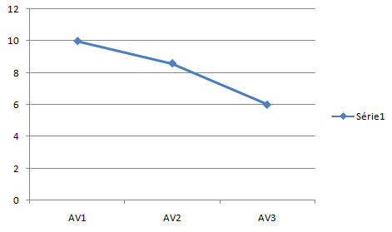
Disciplina - Detalhes
Notas
Atividades
Incluir Nota
Incluir Atividade
AV1 | AV2 | AV3
8.5 | 6.0 | 3.4
Atividade | Prazo | Status
Trabalho de DS II | 18/09/2015 | Concluído
Trabalho de Psicologia | 25/10/2015 | Fazendo
Relatório de Estágio | 27/11/2015 | A Fazer
Desempenho:
Alterar
Excluir
Detalhes

Slide 6
Grade de Horários
Incluir Disciplina
Horas/Dias | Segunda | Terça | Quarta | Quinta | Sexta
18:00 às 20:00 | Economia Empresarial | Psicologia Organizacional | Economia Empresarial | Psicologia Organizacional | Desenvolvimento de Sistemas II
20:00 às 22:00 | Gestão de TI | Engenharia de Software | Desenvolvimento de Sistemas II | Engenharia de Software | Gestão de TI
Legenda:
Acima da média
Abaixo da média
Na média
Sem definição

Slide 7
Observações:
Inserir data de inicio do plano.
Inserir disponibilidade.
Plano funcionará por tempo indeterminado, até que o usuário desative-o ou insira todos as notas que indicam a conclusão do ano ou semestre.
Se o usuário tiver algum imprevisto (fora da rotina), ele deverá alterar sua disponibilidade diária e dizer por quanto tempo essa alteração se manterá (1 dia, 1 semana, 1 mês ou indeterminadamente), para que o plano se molde de acordo com sua necessidade.

